Slide 1

Rete Dafne Sardegna nasce ad ottobre 2018, grazie al sostegno della Fondazione di Sardegna, e offre gratuitamente i diversi servizi a supporto delle vittime di qualsiasi reato, di ogni età, nazionalità, condizione economica e sociale, costituisce attuazione alla Direttiva 2012/29/UE “Norme minime in materia di diritti, assistenza e protezione delle vittime di reato”.
E’ la terza Rete Dafne a svilupparsi, dopo Rete Dafne Torino, nata nel 2008 e Rete Dafne Firenze, nata nel 2016.
Le prime sedi in Sardegna sono state istituite a Sassari e Cagliari.
Nel 2021, grazie alla collaborazione con la Regione Sardegna, attraverso il progetto «Filigrana», sono state aperte nuove sedi ad Olbia, Nuoro, Oristano Lanusei.
«Nel corso degli ultimi decenni si sono accumulati grossi debiti nei confronti delle vittime di reato, debiti non solo di carattere patrimoniale, ma anche di carattere affettivo e morale: la società e il sistema penale tendono a ignorare la figura della vittima e a concentrare l’attenzione sulla figura del reo, soprattutto dopo la sua condanna e carcerazione»
Marco Monzani, La scienza del crimine, 2015

Slide 2
ATTUALE PROTOCOLLO SOTTOSCRITTO
REGIONE SARDEGNA
TRIBUNALE ORIDNARIO SASSARI
PROCURA DI CAGLIARI
FONDAZIONE DI SARDEGNA
CAGLIARI CALCIO
TRIBUNALE ORDINARIO CAGLIARI
PROCURA DI NUORO
DINAMO SASSARI
TRIBUNALE MNORI SASSARI
PROCURA DI SASSARI
RETE DAFNE SARDEGNA
FONDAZIONE GIULINI
FONDAZIONE DINAMO
TRIBUNALE MINORI CAGLIARI
PROCURA MINORI SASSARI
ASSOCIAZIONE MEDIATORI INSIEME
PROCURA MINORI CAGLIARI
CIPM
CGM SARDEGNA
UIEPE SARDEGNA
COMUNE DI SASSARI
COMUNE DI CAGLIARI
CONSIGLIO ORDINE AVVOCATI SASSARI
CONSIGLIO ORDINE AVVOCATI CAGLIARI

Slide 3
LE ATTIVITA’ DELLA RETE

Slide 4
ATTIVITA’ DIRETTA
Servizi rivolti alle vittime di reato.
ATTIVITA’ INDIRETTA
Attività di costruzione e manutenzione della Rete, finalizzata alla conoscenza di Rete Dafne e alle modalità di accesso ai servizi offerti.
Informazione, formazione e sensibilizzazione di tutte le persone che in ragione della professione che esercitano possano incontrare e debbano interagire con vittime di reato.

Slide 5
ATTIVITA’ DIRETTA
Servizi per le vittime di reato:
1) ACCOGLIENZA
2) SOSTEGNO PSICOLOGICO
3) CONSULENZA MEDICO- PSICHIATRICA
4) INFORMAZIONE SUI DIRITTI
5) ACCOMPAGNAMENTO AI SERVIZI
6) ASSISTENZA ALLA MAGISTRATURA 2019 (10) 2020 (16) 2021 (18)
7) MEDIAZIONE
8) INCONTRI DI GRUPPO

Slide 6
ATTIVITA’ INDIRETTA
Incontri di informazione e formazione con FF.OO
Incontri di confronto con Magistratura
Incontri di confronto con Avvocati
Incontri di informazione e formazione con servizi sociali territoriali
Incontri di informazione e formazione con servizi sanitari
Incontri rivolti alla comunità
Incontri di informazione e formazione con le scuole (alunni, docenti, genitori)
LA RETE SVOLGE UN’ATTIVITA’ DI MEDIAZIONE E RACCORDO TRA SERVIZI e ISTITUZIONI

Slide 7
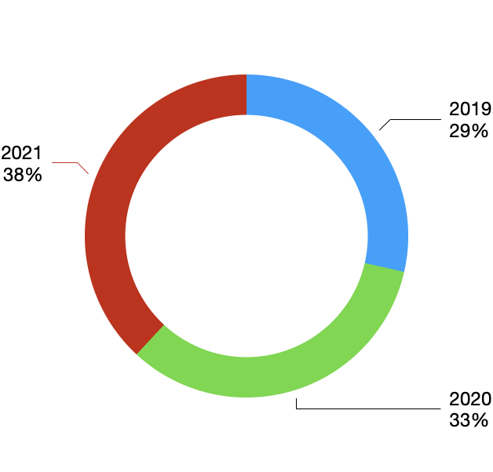
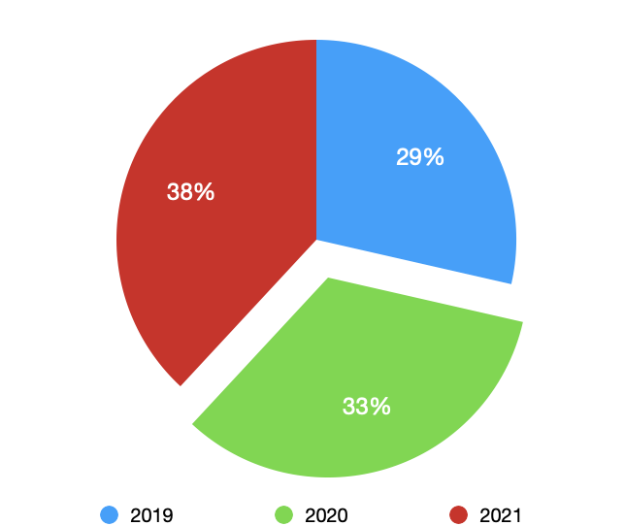
Rete Dafne Sardegna: Accessi al servizio
TOTALE
336
2019 | 96
2020 | 112
2021 | 128

Slide 8
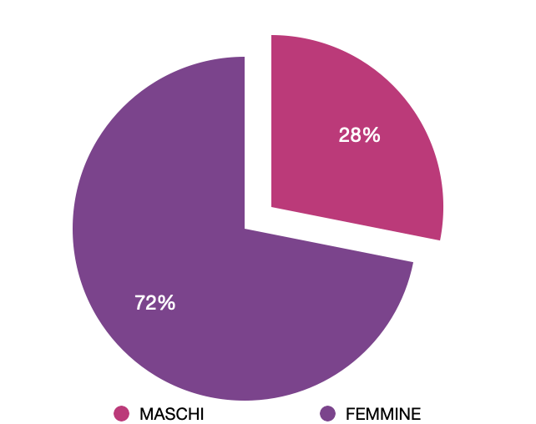
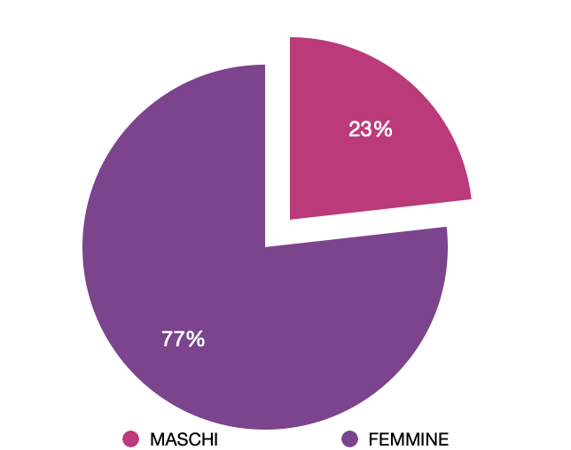
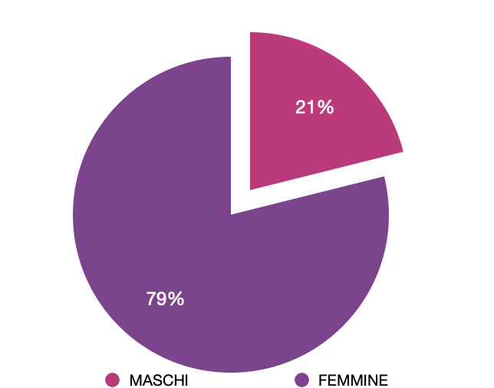
ANNO 2019
ANNO 2020
ANNO 2021 (AL 1 SETTEMBRE)
MASCHI | 27
FEMMINE | 69
MASCHI | 26
FEMMINE | 86
MASCHI | 27
FEMMINE | 101

Slide 9
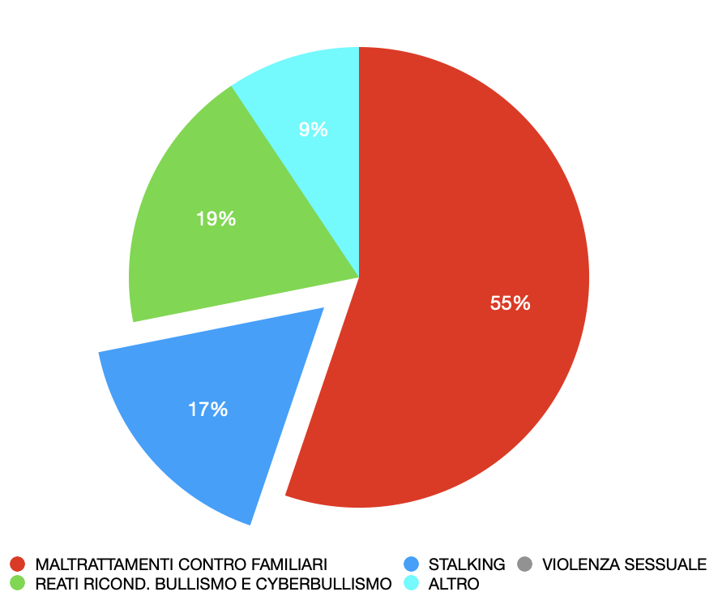
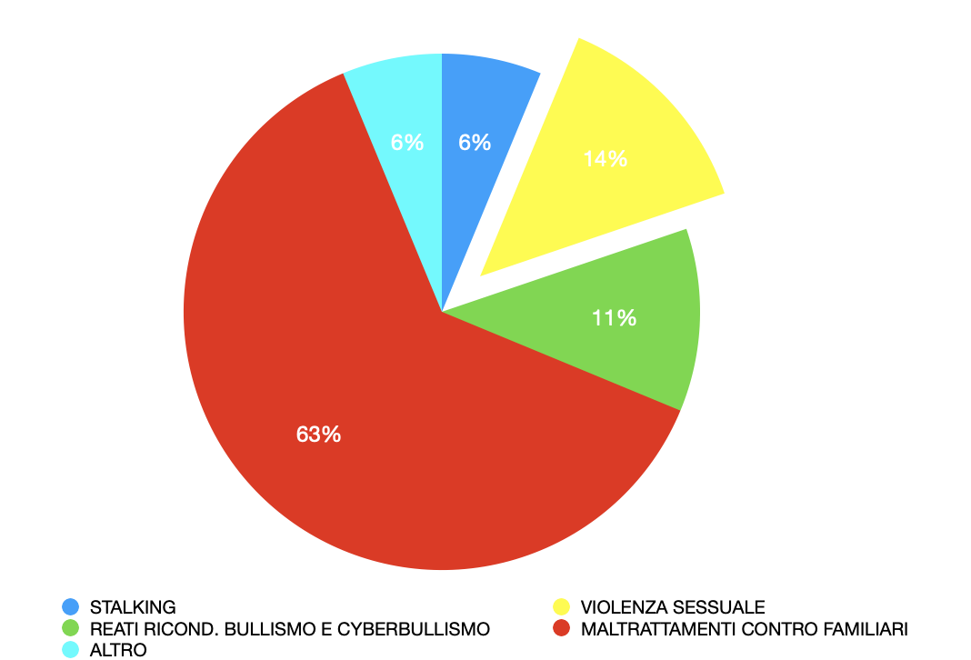
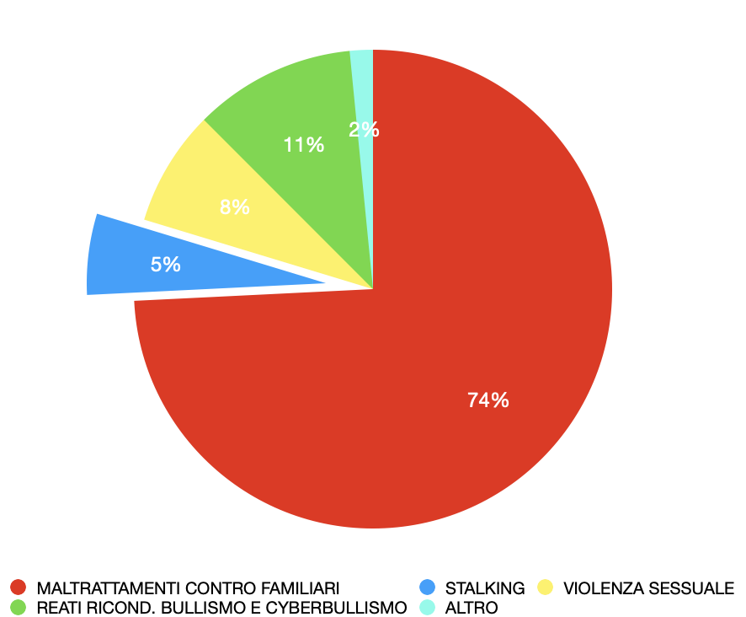
REATI 2019
REATI 2020
REATI 2021 (AL 1 SETTEMBRE)
MALTRATTAMENTI CONTRO FAMILIARI | 53
STALKING | 16
VIOLENZA SESSUALE | 0
REATI RICOND. BULLISMO E CYBERBULLISMO | 18
ALTRO | 9
MALTRATTAMENTI CONTRO FAMILIARI | 60
STALKING | 6
VIOLENZA SESSUALE | 13
REATI RICOND. BULLISMO E CYBERBULLISMO | 11
ALTRO | 6
MALTRATTAMENTI CONTRO FAMILIARI | 95
STALKING | 7
VIOLENZA SESSUALE | 10
REATI RICOND. BULLISMO E CYBERBULLISMO | 14
ALTRO | 2

Slide 10
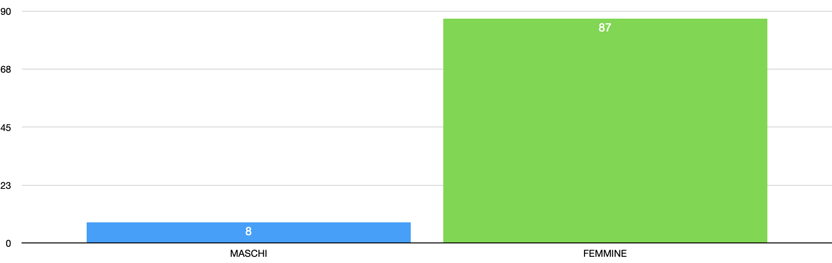
MALTRATTAMENTI CONTRO FAMILIARI 2021
MASCHI | 8
FEMMINE | 87

Slide 11
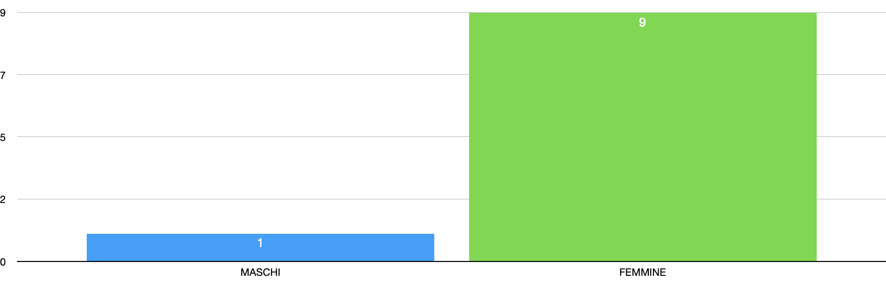
VIOLENZA SESSUALE 2021
MASCHI | 1
FEMMINE | 9

Slide 12
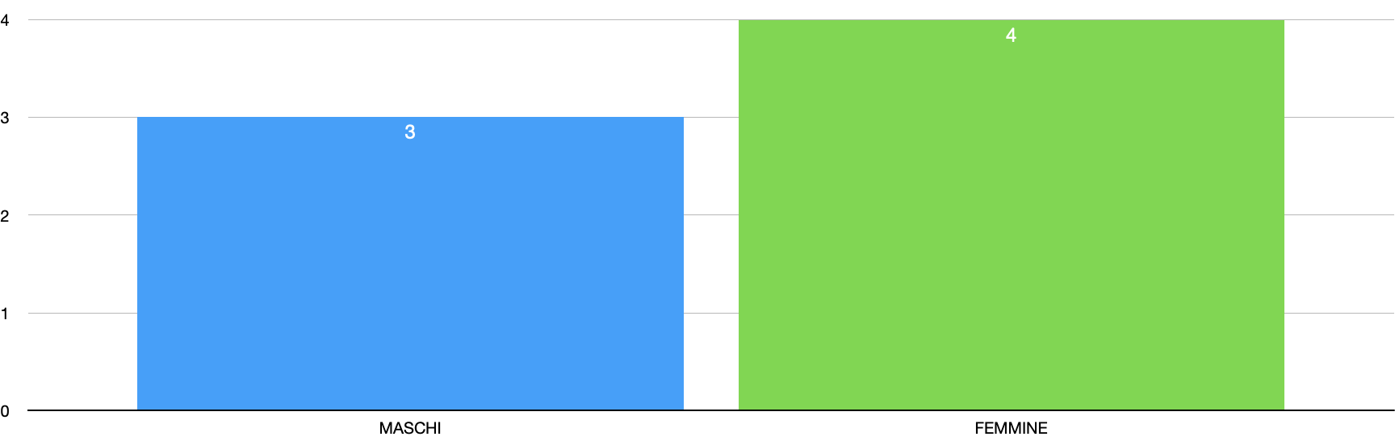
STALKING 2021
MASCHI | 3
FEMMINE | 4

Slide 13

REATI RICONDUCIBILI A BULLISMO E CYBERBULLISMO 2021
MASCHI | 6
FEMMINE | 8

Slide 14

Una stanza nella quale chiedere aiuto
Una stanza nella quale prendersi cura della struttura essenziale delle persone
Una stanza nella quale poter sostare
Una stanza nella quale «comprendere ed essere compresi» CAPO 2 ART. 3 DIRETTIVA 2012/29 UE

